Slide 1
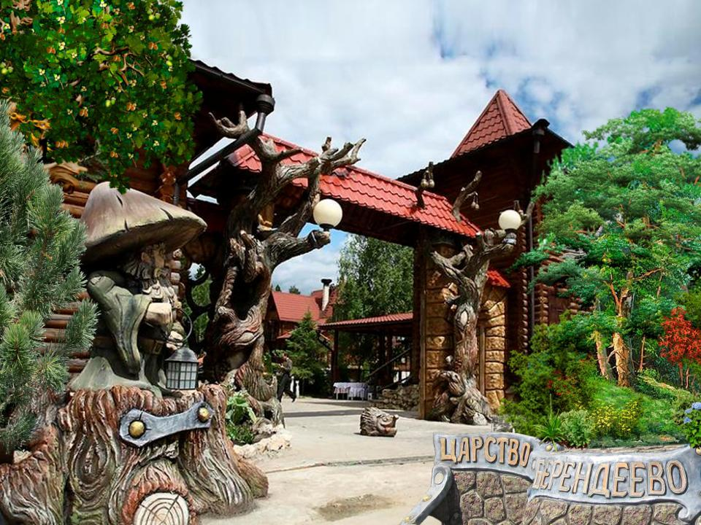
Выборы
в
Берендеевом
государстве
МДОУ МДС «Сказка»
Группа «Солнечные зайчики»
г.Жуков – 2016г.

Slide 2
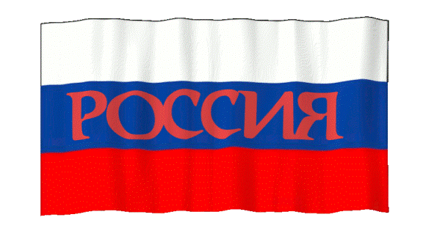
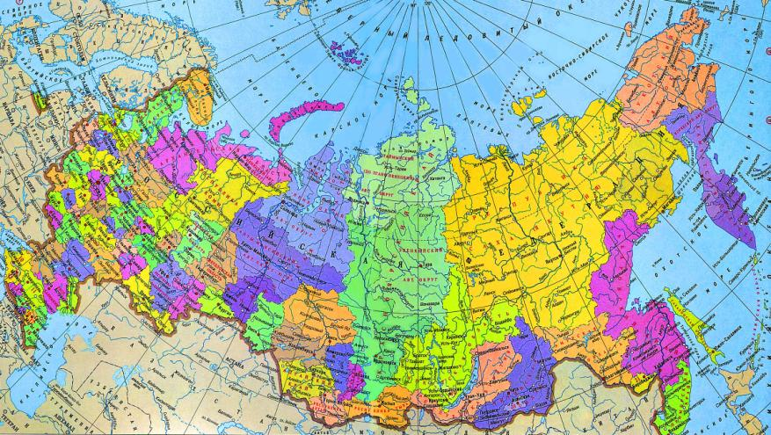

Slide 3
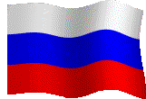
Символы
Государства
Российского

Slide 4
Символы Государства
ФЛАГ
ГИМН
ГЕРБ

Slide 5
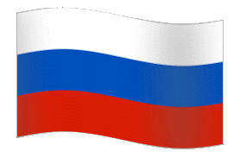
Ф Л А Г

Slide 6
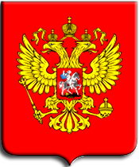
Г Е Р Б

Slide 7
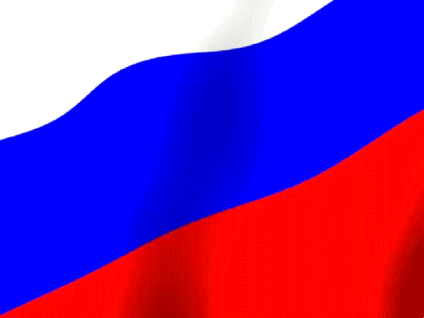

Slide 8
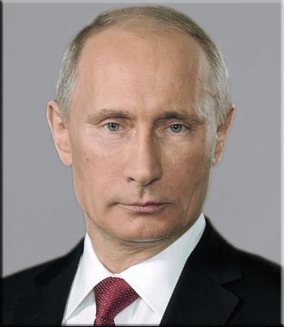
В.В. Путин – президент РФ

Slide 10
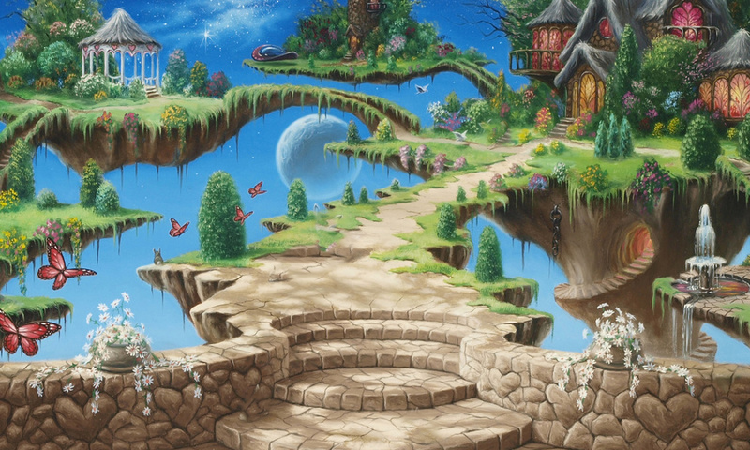
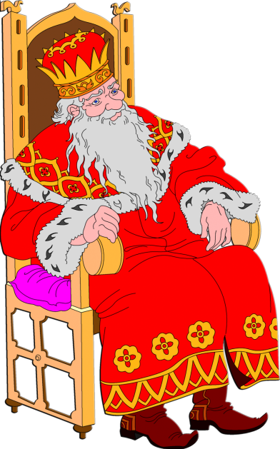
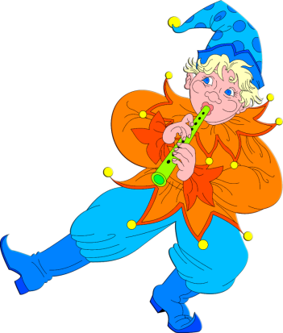

Slide 11
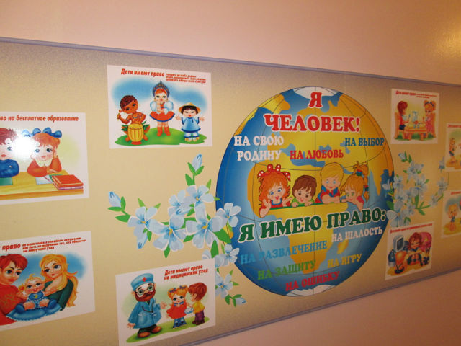

Slide 12
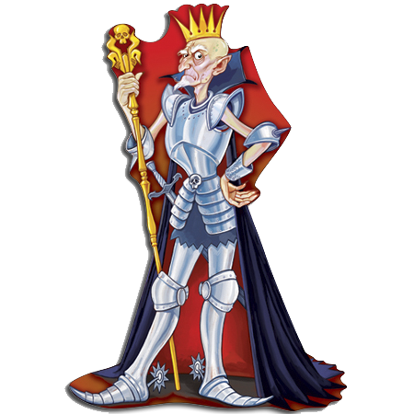

Slide 13
Игра «Веселое
приседание»

Slide 14
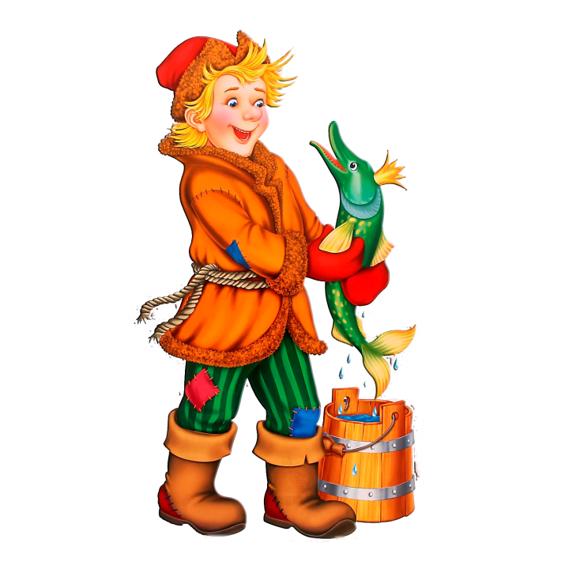

Slide 15
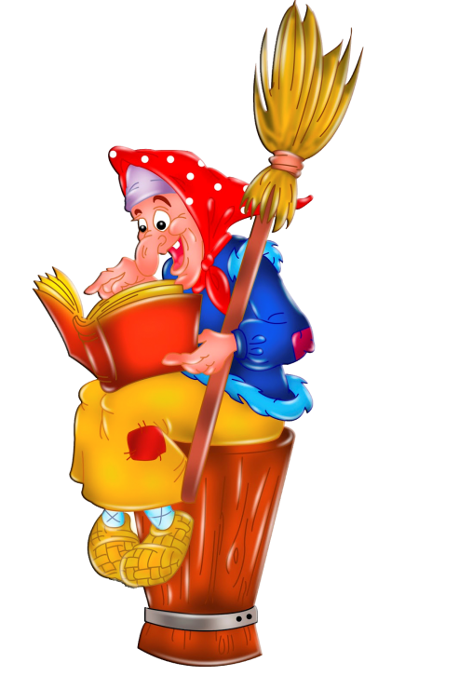

Slide 16
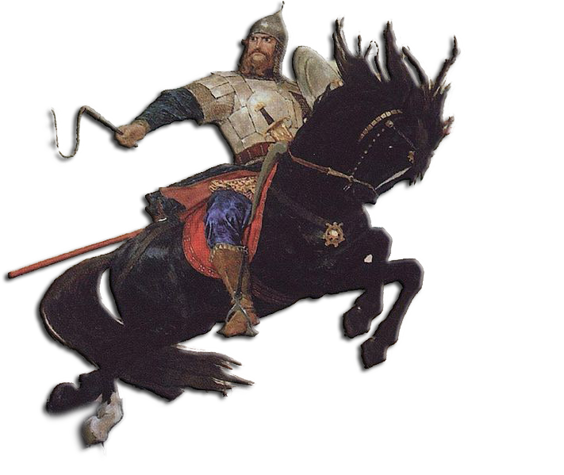

Slide 17
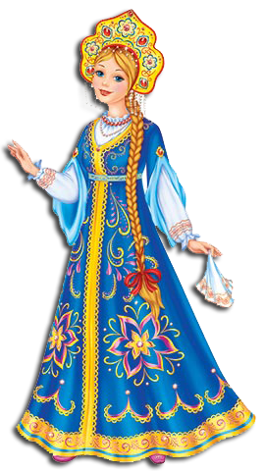

Slide 19
Игра «Ловишки»

Slide 21
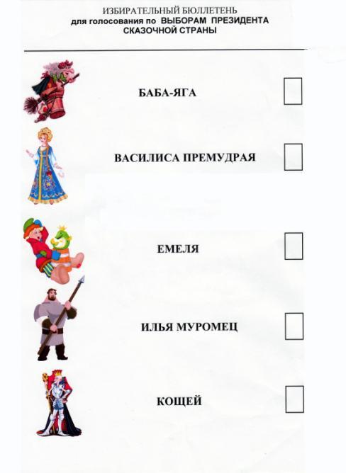

Slide 23
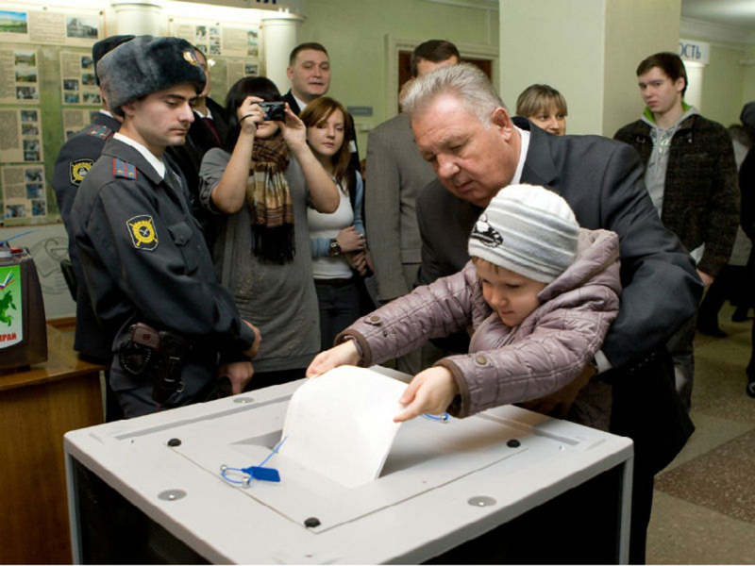

Slide 26
Выбранный
президент

Slide 28
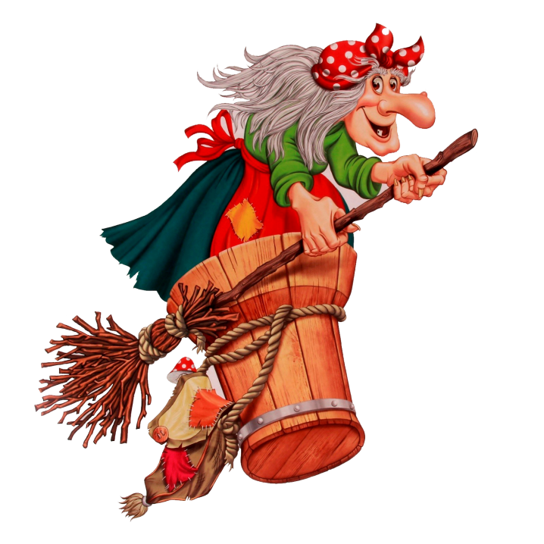

Slide 32
Спасибо
за
внимание!

